Slide 1
Convocatoria 915 “Convocatoria Jóvenes Innovadores en el marco de la reactivación económica”
La Vicerrectoría de Investigaciones y Posgrados invita a los investigadores de la institución a explorar la posibilidad de presentar propuestas de proyectos para la vinculación de jóvenes innovadores que estén cursando programas de formación técnica, tecnológica o carrera profesional con el objeto de formación investigativa
Desde esta Vicerrectoría se brindará el apoyo al equipo proponente en la consecución de avales, documentos exigidos por la convocatoria, verificación de requisitos, asesoría en la elaboración del presupuesto y acompañamiento en la gestión de la propuesta en la plataforma de Minciencias.

Slide 2
DIRIGIDA A:
FOCOS TEMÁTICOS:
1. Tecnologías convergentes (Nano, info y cognotecnología) – Industrias 4.0)
2. Industrias culturales y creativas
Personas jurídicas o actores reconocidos del Sistema Nacional de CTeI o entidades del gobierno nacional o Instituciones de Educación Superior (IES), interesados en vincular jóvenes innovadores en sus proyectos de investigación, desarrollo tecnológico e innovación (I+D+i).
3. Energía sostenible
4. Biotecnología, medio ambiente y bioeconomía
OBJETIVO GENERAL:
5. Océanos y recursos hidrológicos
6. Ciencias sociales y Desarrollo Humano con Equidad
Fomentar la vinculación de jóvenes innovadores que estén cursando programas de formación técnica, tecnológica o carrera profesional bajo la modalidad de contrato de aprendizaje, para apoyar en la ejecución de proyectos de investigación, desarrollo tecnológico e innovación en empresas o actores del Sistema Nacional de Ciencia, Tecnología e Innovación (SNCTeI).
7. Ciencias de la vida y de la salud
8. Ciencias básicas y del espacio

Slide 3
ORIENTACIONES GENERALES
PLAZO O DURACIÓN:
Plazo de la beca pasantía del joven nnovador: Seis (6) meses
CONDICIONES DE PARTICIPACIÓN INSTITUCIONAL
Debera de presentar por cada joven innovador un plan de actividades y resultados esperados en el marco de un proyecto de investigación, desarrollo tecnológico e innovación (I+D+i) relacionado con alguno de los focos temáticos de la Misión de Sabios.
Los jóvenes innovadores deberán tener asignado un tutor perteneciente a la entidad que los avala
CONDICIONES DE LOS JÓVENES INNOVADORES
Edad: Tener máximo 28 años al 31 de diciembre de 2022.
Estado académico: Estudiante activo en la modalidad especial de formación técnica, tecnológica o carrera profesional en etapa o semestre de práctica al momento de inicio de su actividad en la entidad postulante.
Promedio académico: Promedio general acumulado del programa al cual se encuentra vinculado de mínimo de 3,8
FINANCIACIÓN:
El Ministerio de Ciencia, Tecnología e Innovación cuentan con NOVECIENTOS NOVENTA Y OCHO MILLONES DOSCIENTOS TREINTA Y DOS MIL SEISCIENTOS SESENTA PESOS M/CTE ($998.232.660).
La distribución presupuestal es la siguiente:
JOVEN INVESTIGADOR E INNOVADOR: Seis millones de pesos m/cte ($6.000.000) – Asignación mensual de un millon de pesos m/cte ($1.000.000).

Slide 4
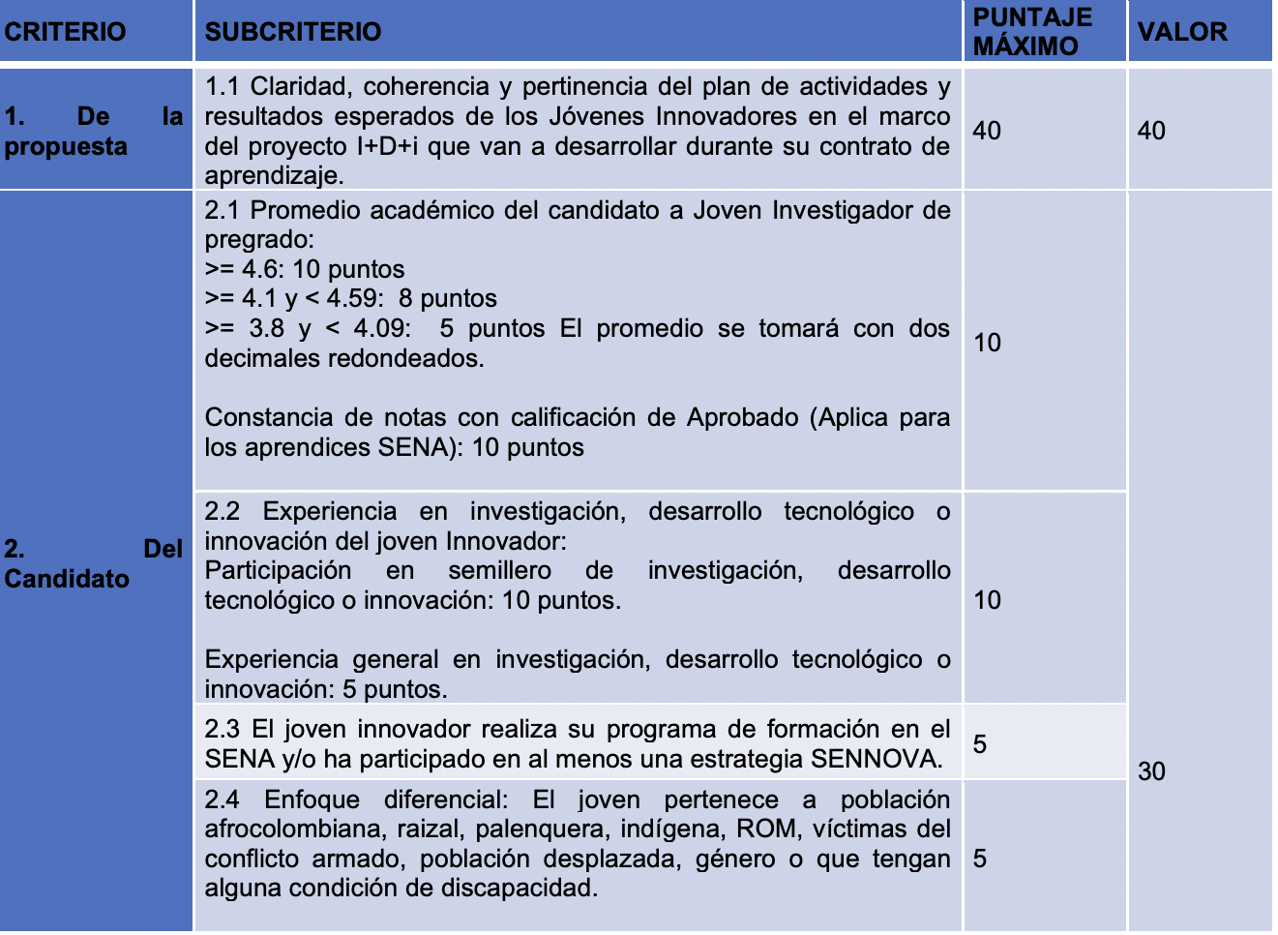
PARÁMETROS DE EVALUACIÓN

Slide 5
PARÁMETROS DE EVALUACIÓN

Slide 6
CRONOGRAMA:
Actividad | Fecha límite
Apertura de la convocatoria | 22 de marzo de 2022
Cierre de la convocatoria | 20 de mayo del 2022 – 1:00 p.m.
Periodo de revisión de requisitos | 21 al 29 de mayo de 2022
Periodo de subsanación de requisitos en el SIGP | 30 de mayo al 3 de junio del 2022 - 3:00 p.m.
Publicación de resultados preliminares | 24 de junio del 2022
Solicitud de aclaraciones resultados preliminares | 27 al 29 de junio del 2022
Respuesta a solicitud de aclaraciones | 30 de junio al 5 de julio del 2022
Publicación de resultados definitivos | 18 de julio del 2022
Para mayor información consulta los términos de referencia en: https://minciencias.gov.co/convocatorias/vocaciones-cientificas-ctei/convocatoria-jovenes-innovadores-en-el-marco-la
MAYOR INFORMACIÓN:
Jeny Alexandra Aguirre Salazar
Vicerrectoría de Investigaciones y Posgrados gestion.proyectos@ucaldas.edu.co

